Slide 1
Формирование коммуникативной компетенции ППС

Slide 5
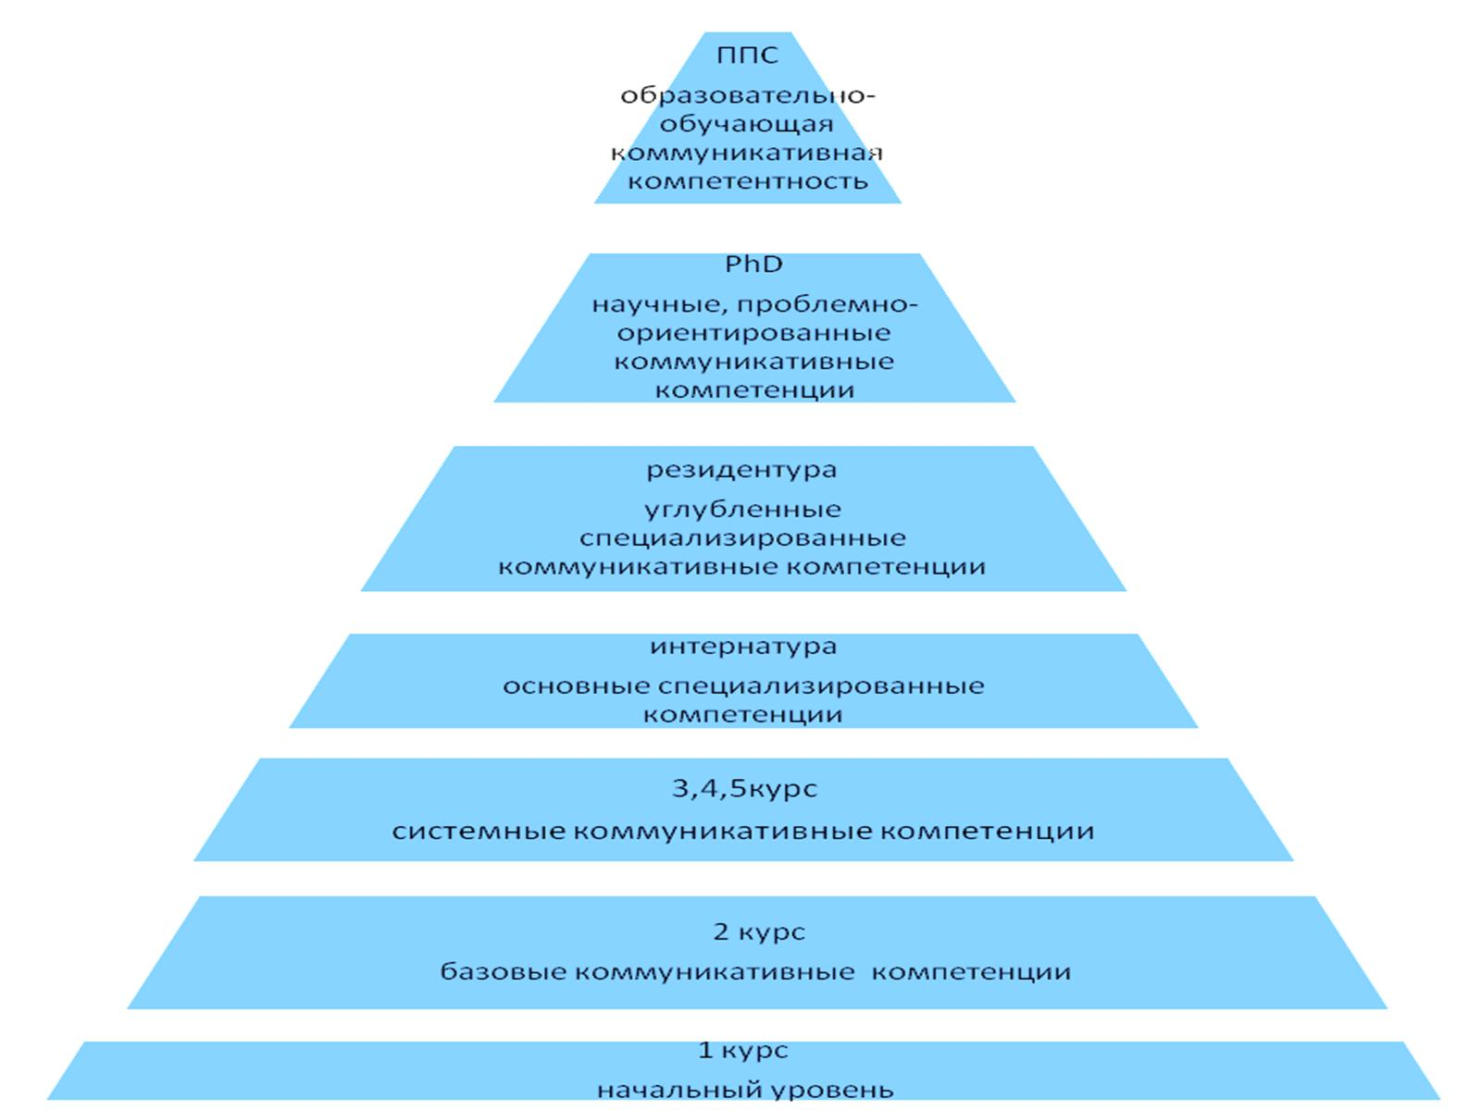

Slide 6
Перечень необходимых коммуникативных навыков для обучающихся в КазНМУ им.С.Д.Асфендиярова

Slide 9
КОММУНИКАТИВНЫЕ НАВЫКИ ДЛЯ ПЕРВОГО КУРСА /не медицинские/ (на кафедре)

Slide 10
КОММУНИКАТИВНЫЕ НАВЫКИ ДЛЯ ПЕРВОГО КУРСА /медицинские/ (на клинике)

Slide 11
КОММУНИКАТИВНЫЕ НАВЫКИ ДЛЯ ВТОРОГО КУРСА (в условиях клиники)

Slide 12
КОММУНИКАТИВНЫЕ НАВЫКИ ДЛЯ ВТОРОГО КУРСА (в условиях клиники)

Slide 13
КОММУНИКАТИВНЫЕ НАВЫКИ ТРЕТЬЕГО КУРСА (в клинике)

Slide 14
КОММУНИКАТИВНЫЕ НАВЫКИ ЧЕТВЕРТОГО КУРСА (в клинике)

Slide 15
КОММУНИКАТИВНЫЕ НАВЫКИ ПЯТОГО КУРСА (в клинике)

Slide 16
Коммуникативные навыки Врачей – интернов

Slide 17
КОММУНИКАТИВНЫЕ НАВЫКИ ДЛЯ ВРАЧЕЙ-РЕЗИДЕНТОВ

Slide 18
КОММУНИКАТИВНЫЕ НАВЫКИ ДЛЯ МАГИСТРАНТОВ И PhD Научные, проблемно-ориентированные КК

Slide 19
КОММУНИКАТИВНЫЕ НАВЫКИ ДЛЯ МАГИСТРАНТОВ И PhD Научные, проблемно-ориентированные КК

Slide 20
КОММУНИКАТИВНЫЕ НАВЫКИ ДЛЯ ППС Образовательно-обучающая КК

Slide 21
КОММУНИКАТИВНЫЕ НАВЫКИ ДЛЯ ППС

